Slide 1
Le bilan psychologique de l’enfant et de l’adolescent autiste :
Les Echelles de Weschler Wppsi, Wisc IV
Le Scéno Test
H Suarez Labat
Septembre 2008

Slide 2
APPORTS DE L’INTERPRETATION PSYCHODYNAMIQUE DES EPREUVES
COGNITIVES ET PROJECTIVES
Des évaluations des troubles autistiques au bilan psychologique de l’enfant et de l’adolescent
Le bilan psychologique :
- Construction de l’Image du corps, des processus de pensée et de la
personnalité
- La force des clivages
- Complémentarité des épreuves cognitives et projectives :
Wppsi III, Wisc IV et Scéno test
Apport de l’interprétation psychodynamique des données du bilan :
  Pour l’évaluation diagnostic
  Au cours du traitement ( Méthode Test-retest) pour l’investigation des processus de transformations au cours des traitements thérapeutiques

Slide 3
Evaluations diagnostique et d’investigation de l’évolution du fonctionnement cognitif et psychique de la personne avec autisme
Age | Classifi- cation | Interview parents | Echelle Intensité Autisme | Echelle Développement (ED) Echelle efficience int (EEI) | Epreuves projectives
3 – 7 ans Diagnostic | CFTMEA CIM 10 DSM IV | ADI R | CARS ECA R | BECS (ED) WPPSI III (EEI) Grille Haag coll° PEPIII (ED) | Scéno test Rorschach Patte Noire CAT
7-16 ans | CFTMEA CIM 10 DSM IV | ADI R | CARS ECA R | Grille Haag coll° WISC IV(EEI) PEP III (ED) | Scéno test Rorschach Patte Noire CAT, TAT

Slide 4
Les épreuves d’efficience cognitives
Entrecroisement nécessaire entre les épreuves cognitives et les épreuves projectives pour apprécier la géographie et l’intensité des clivages qui réduisent l’efficience des processus de pensée chez le sujet autiste
Analyse quantitative et qualitative des épreuves cognitives :de la compréhension à la restitution (Grégoire 2006)
  WPPSI III : Weschler Preschool and Primary Scale of Intelligence
    2 ans 6 m à 3 ans 11 m
    4 ans à 7ans 3 m
  WISC IV: Weschler Intelligence Scale for Children
    6 ans à 16 ans 11 m

Slide 5
WPPSI III
2 ans 6 m à 3 ans 11 m : Analyse interindividuelle et construction de la tridimensionnalité
Echelle Verbale : 2 épreuves centrées sur le perceptif et la représentation de mots
Compréhension de mots
Information
Echelle Performance : 2 épreuves centrées sur le perceptif et la représentation de l’espace
Cubes : le troisième élément et le blanc
Assemblage d’objets: le Problème de l’investissement du milieu
Ces deux épreuves sont les mieux réussies avec Compréhension de mots

Slide 6
WPPSI III
4 ans à 7 ans 3 m: Analyse interindividuelle et construction de la tridimensionnalité
Echelle Verbale: Souvent chuté car difficulté de restitution, pas de compréhension
Information, Vocabulaire, Raisonnement verbal,
subtests sup :Similitudes et compréhension de situations
Echelle Performance: Mieux réussie
Cubes, Matrices,identifications de concepts
Subtests sup : Compl d’images, Assemblage d’objets ( le considérer comme incontournable)
Echelle de vitesse de traitement: Souvent chutée, trop d’infos en peu de temps, le blanc du Code
Symboles,Code

Slide 7
WISC IV
6 ans à 16 ans 11 m : Analyse interindividuelle,comparaison inter indices,évolution des traces des mécanismes autistiques et processus de pensée
4 nouveaux indices , suppression des QIV et QIP, QIT conservé
ICV : Indice de Compréhension Verbale: Similitudes, Vocabulaire, compréhension.
Subtests Sup: Information,Raisonnement verbal
IRP: Indice de raisonnement perceptif : Cubes, identification de concepts, Matrices.
Subtests Sup: Compl Images
IMT: Indice de Mémoire de travail: Mem chif,Séquences let ch, sup Arithmétique
IVT: Indice de vitesse de traitement: Code, Symboles, Sup: Barrage

Slide 8
Epreuves Projectives
On appelle épreuves projectives, des épreuves dont le matériel est défini et standardisé mais dont les réponses sont libres
  C Chabert (1998)
    « Le but des épreuves projectives est d’apprécier à la fois les conduites psychiques repérables mais aussi leurs articulations singulières et leur potentialités de changement »
Ces épreuves investiguent :
  La qualité de la construction de l’image du corps, fondement des processus de pensée et de la personnalité
  La Qualité des régulations émotionnelles à partir des liaisons affects représentations
  L’intégration des symbolisations primaires et secondaires

Slide 9
Le Scéno test
G Von Staabs (1938) objectifs diagnostiques et thérapeutiques
Sollicite des conduites de jeu à partir d’un matériel varié et d’un cadre délimité
M Boekholt (1993) a élaboré une grille des procédés de jeu répartis en 38 items auxquels nous avons inséré des items et une rubrique spécifiques au traitement autistique des objets
Cette grille des procédés de jeu permet d’apprécier l’évolution des intégrations identitaires, imitatives et identificatoires de l’enfant dans son évolution

Slide 10
LE SCENO TEST
Cadre de la passation :
Consigne : « tu peux jouer un petit moment avec tout ce qui est là, dans le couvercle de cette boite »
Présenter le matériel si inhibition, limiter les conduites de vidage de la boite.
Durée de la passation :
- deux séances de 20 mn
Grille de procédés de jeu : analyse des épreuves de jeu
(M Boekholt)
- 38 items répartis en 7 rubriques « du corps à la pensée »

Slide 11
LE SCENO TEST: La grille des procédés de jeu
Procédés « hors du jeu » avec le matériel (6 HJ)
Procédés traduisant « perte de contenance » (6 PC)
Procédés sensori moteurs (6 SM)
Procédés recours à la relation clinicien (5RC)
RE3: Insistance sur le cadrage et sur les délimitations de l’espace, intérêts pour les bords et limites
Procédés recours réalité externe (4RE)
Procédés recours évitement et inhibition (3EI et 1EI)
Evitement du regard
Procédés Imaginaire et fantasme (7IF)
Procédés Objectivité et fantasme (7OC)

Slide 12
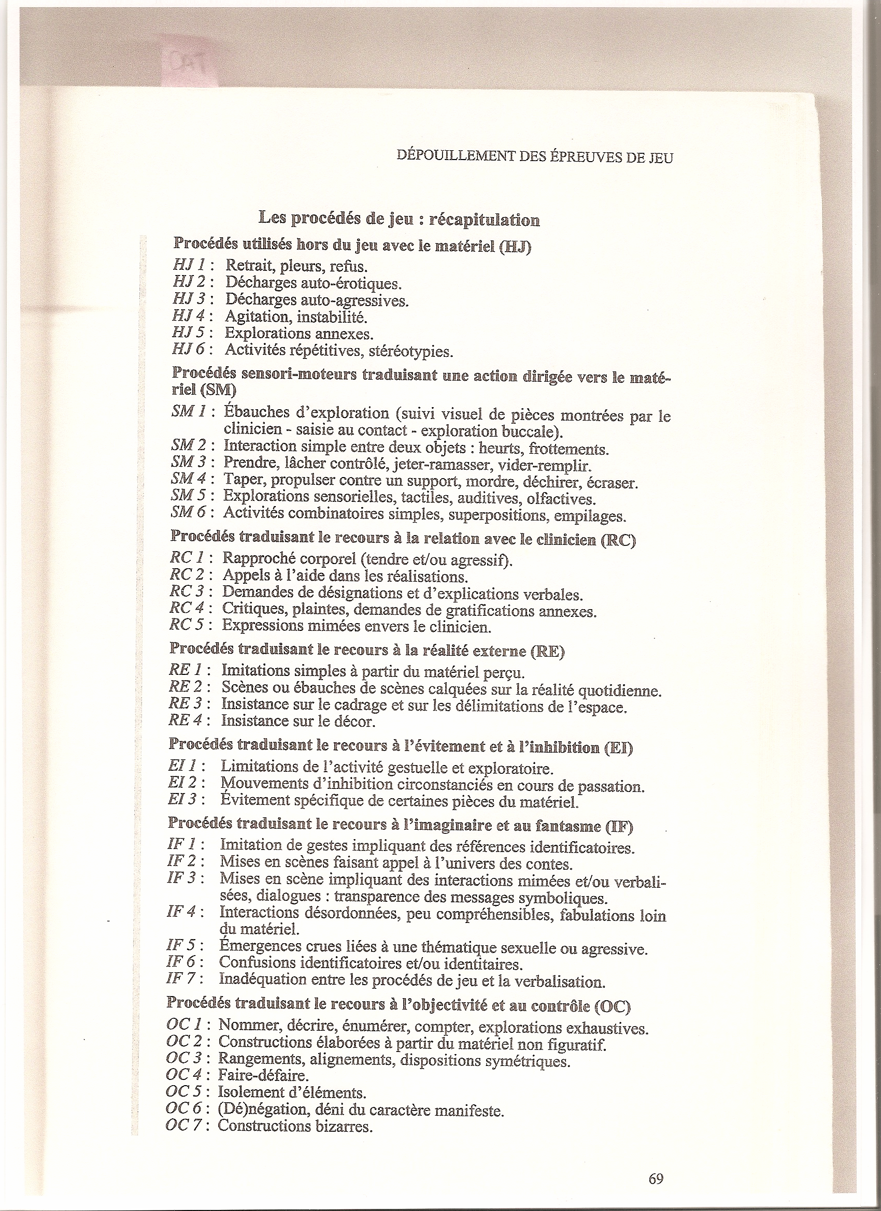
Epreuves thématiques en clinique Infantile
M Boekholt (1993, 2006) Dunod

Slide 13
LE SCENO TEST: La grille des procédés de jeu procédés centrés sur les mécanismes autistiques (HSL)
Procédés traduisant la perte de contenance face au matériel (PC)
PC1: Excitations, angoisses de précipitations Chute de tonus moteur ou viscéral
PC2: Regard périphérique,fuyant,strabisme
PC3: Altération de la préhension,prise en râteau,effleurement des objets, prendre la main de
PC4: Conduites d’arrachement
PC5: Construction d’un espace tridimensionnel et conduites de démantèlement, de rage destructrice

